Slide 1
Тема урока:
Правописание
прилагательных

Slide 2
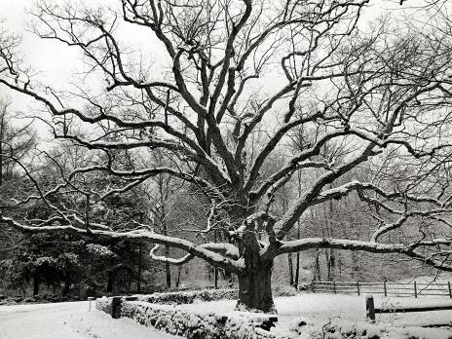
Творческий проект
«РАЗРЯДЫ ПРИЛАГАТЕЛЬНЫХ»

Slide 3
качественные
Имеют краткую форму:
Красивый - красив,красива, красивы, красиво.
Степень сравнения:сравнительная- красивее, превосходная -красивейший
Сочетаются с наречиями: очень красивый
Образуют сложные прилагательные: красивый-красивый
Образуют прилагательные с НЕ-: некрасивый
А
Ы
О

Slide 4
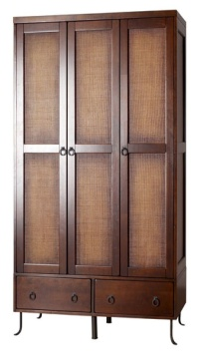
Относительные
Обозначают признак по материалу, из которого сделан предмет.
-Книжная полка
-Платяной шкаф
-Шерстяной шарф
КР. Ф.
Обозначают предназначение

Slide 5
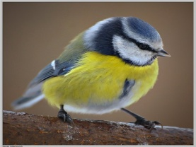
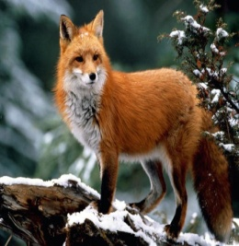
Притяжательные
Прилагательные принадлежат кому-либо и
имеют суффиксы:
-синицын клюв. -ИН-,- ЫН-
-лисий хвост -ИЙ-
-- -отцов шарф -ОВ-,-ЕВ-

Slide 6
Помогите «семейке» собраться вместе, прочитайте разорванную записку:
Снег глубок-
Зимний день
В ненастный день
короче летнего.
сиди дома.
год хорош.

Slide 7
Свинцовое небо пунцовый закат кучевые облака ситцевое платье отцовские чувства

Slide 8
Т Е С Т
ВАРИАНТ №1
1.а
2.б
3.а,г
4.а,в
5.а,в
ВАРИАНТ №2
1.а
2.б
3.б,в
4.а,б
5.а,в

Slide 9
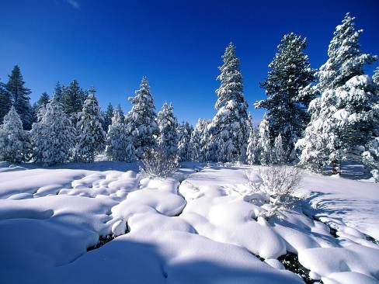
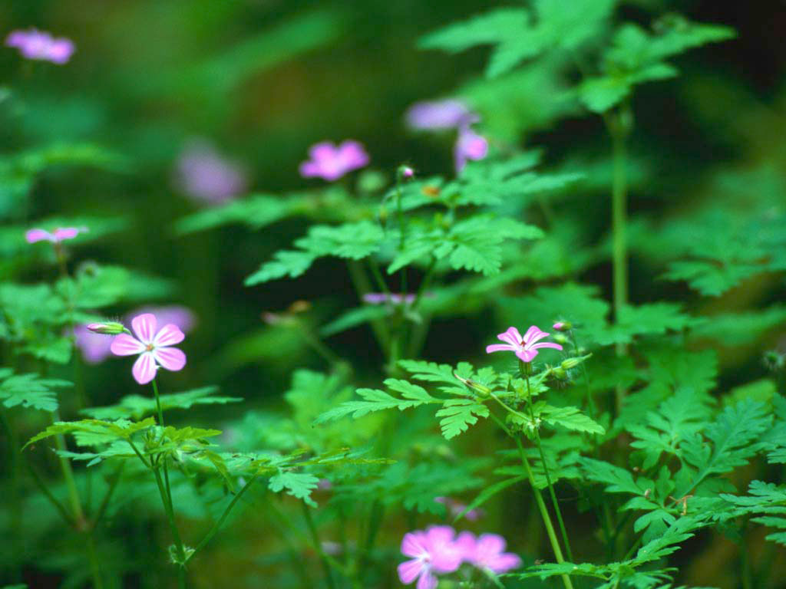
Любите слово!
Оно-природа.
Цветенье
Плодоносящих
садов.
В.Боков

